Slide 1
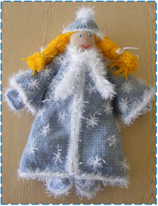
Зима

Slide 2
Весна

Slide 3
Лето

Slide 4
Осень

Slide 5
Организация непосредственной образовательной деятельности, проведение бесед по темам «Одежда. Обувь. Головные уборы», «Времена года»

Slide 6
Составление описательных рассказов об одежде. Организация дидактических игр «Одень куклу по сезону», «Что перепутал Незнайка», «Что изменилось?», «Какой? Какая? Какое?» Организация художественного творчества (знакомство с основными цветами и их оттенками).

